Slide 1
Северо-Восточное управление министерства образования и науки Самарской области
Окружная конференция педагогических работников
«Формирование ИКТ – компетентности педагогов»
На пути к новой школе
Е.А.Серова, начальник отдела развития
образования СВУ МОиН СО

Slide 2
«Продолжающаяся работа по оснащению школ компьютерами, повышению квалификации учителей, разработке информационно-управляющих систем для нужд образования, подготовке ЦОР и т.п. становится положительным фоном, на котором вырисовываются ключевые направления перемен. Эти перемены обеспечат, наконец, прорыв в повышении результативности учебной работы школьников, изменении отношения общества к школе». Асмолов А.Г., Семенов А.Л., Уваров А.Ю. «Российская школа и новые информационные технологии: взгляд в следующее десятилетие», 2010 г.

Slide 3
«Стратегия развития системы образования: цели и институты »
Институт проблем образовательной политики «Эврика»
А.И.Адамский, научный руководитель АНО Институт проблем образовательной политики «Эврика»
Институт проблем образовательной политики "Эврика" www.eurekanet.ru
Адамский А.И., aadamsky@eurekanet.ru
1

Slide 4
Цели модернизации образования – вне системы образования
«Все общества сталкиваются с проблемой выживания перед лицом неопределенности, бесконечного ряда новых вызовов, дилемм и кризисов. Источники этих вызовов бывают различными: изменения относительных цен, макроэкономические кризисы, этнические конфликты, гражданские войны, технологические изменения и защита от конфликтов с другими странами».
«Насилие и социальные порядки», (Дуглас Норт, Джон Уоллис, Барри Вайнгаст)
Институт проблем образовательной политики "Эврика" www.eurekanet.ru
2
Notes:
"Если бы все люди были совершенно одинаковы в своих дарованиях и склонностях, нам надо было относиться к ним по-разному, чтобы достичь хоть какой-то формы социальной организации. К счастью, все неодинаковы, и только благодаря этому дифференциация функций не нуждается в том, чтобы ее устанавливало произвольное решение некоей организующей воли. При установлении формального равенства перед законами, при меняемыми ко всем одинаково, мы можем позволить каждому индивиду самому занять подобающее ему место".
Фридрих Хайек, "Индивидуализм и экономический порядок",
2011, ст. 20

Slide 5
Технологические уклады (Н.Кондратьев) и педагогика
Известно пять технологических укладов (волн).
Первая волна (1785-1835 гг.) - новые технологии в текстильной промышленности, использование энергии воды.
Вторая волна (1830-1890 гг.) – строительство железных дорог, паровое судоходство, возникновение механического производства на основе парового двигателя.
Третья волна (1880-1940 гг.) - использование в промышленном производстве электрической энергии, развитии тяжелого машиностроения и электротехнической промышленности на основе использования стального проката, новых открытий в области химии. Радиосвязь, телеграф, автомобили.
Какой тип образования соответствовал, поддерживал и развивал эти уклады?
Институт проблем образовательной политики "Эврика" www.eurekanet.ru
Адамский А.И., aadamsky@eurekanet.ru
3

Slide 6
Технологические уклады и педагогика
Четвертая волна (1930-1990 гг.) - развитие энергетики с использованием нефти и нефтепродуктов, газа, средств связи, новых синтетических материалов. Массовое производства автомобилей, тракторов, самолетов, различных видов вооружения, товаров народного потребления. Компьютеры, радары. Атом используется в военных и затем в мирных целях.
Пятая волна (1985-2035 гг.) - микроэлектроника, информатика, биотехнология, генная инженерия, новые виды энергии, материалов, освоения космического пространства, спутниковой связи и т.п.
Институт проблем образовательной политики "Эврика" www.eurekanet.ru
Адамский А.И., aadamsky@eurekanet.ru
4

Slide 7
Пятый уклад
Индивидуализация производства и потребления, преобладание экологических ограничений на энерго- и материалопотребление на основе автоматизации производства, размещение производства и населения в малых городах на основе новых транспортных и телекоммуникационных технологий и др
Насколько характеристики технологических укладов коррелируют с направлениями модернизации образования?
Институт проблем образовательной политики "Эврика" www.eurekanet.ru
Адамский А.И., aadamsky@eurekanet.ru
5

Slide 8
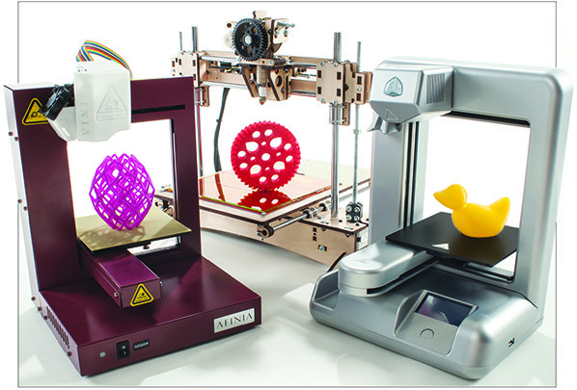
Быстрое прото-типирование 3D-печать

Slide 9
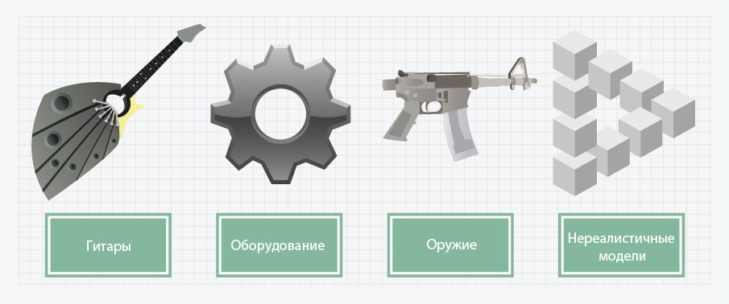
Персонализированные продукты и модели

Slide 10
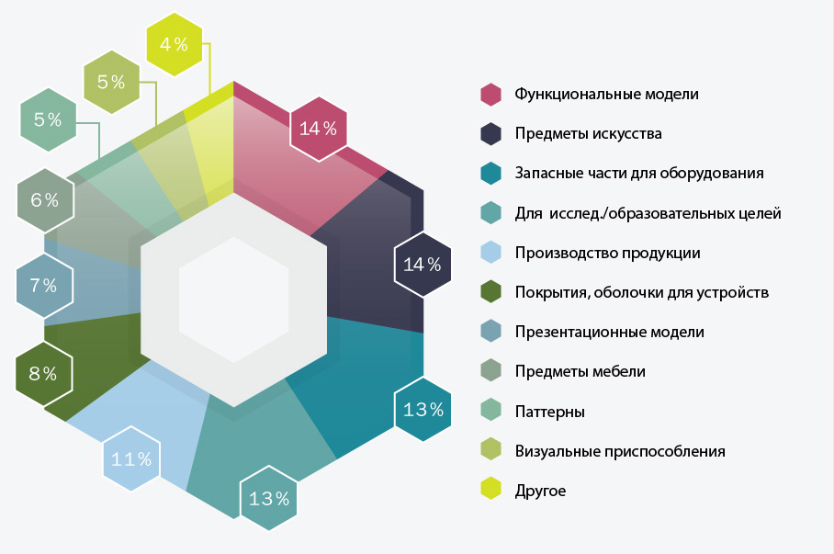
Направления применения 3D-печати

Slide 11
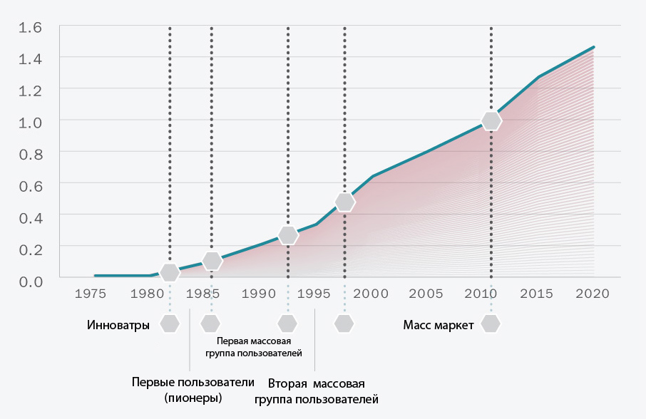
Кол-во персональных компьютеров на человека (США)
1975 год: 0,0002 компьютера на чел.
2010 год: 1 компьютер на чел.

Slide 12
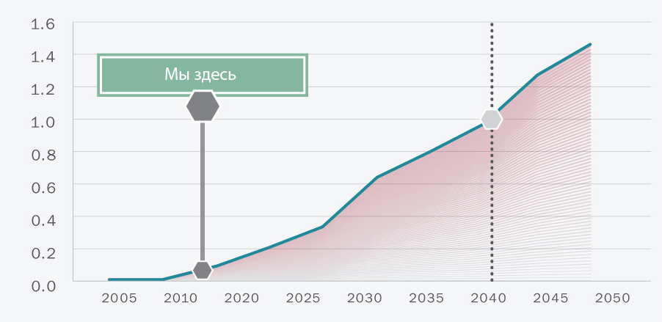
Персональный 3D-принтер, 2040 год

Slide 13
Рынок дизайн-моделей продуктов

Slide 14
Образовательные и технологические инновации
Коррелируют ли между собой образовательные и технологические инновации?
Индустрия быстрого прототипирования – 3D принтеры
Архитекторы уже создают образ новой жизни города, в котором напечатать можно будет все: от женских украшений до целых кварталов.
Возможность печатать изделия прямо дома или в соседнем офисе изменяет саму культуру владения и избавит от необходимости в накоплении вещей.
В конечном счете, может сформироваться экономическая и окружающая среда, которая будет действовать подобно природной биосфере — когда устаревший объект будет тут же переработан с учетом новых требований.
Институт проблем образовательной политики "Эврика" www.eurekanet.ru
Адамский А.И., aadamsky@eurekanet.ru
6

Slide 15
Умное общество
Эра «умных» товаров требует квалифицированных пользователей
Потребительские товары становятся умнее и сложнее: смартфоны, умные доски, «умные» покрытия и т.д.
Пример: Увеличение сложности телефонов
Необходимо развитие навыков пользователя
Эти навыки нельзя получить в формальном образовании в силу его инерционности
Разработчики вынуждены самостоятельно повышать квалификацию пользователя (обучение – часть продукта)
Институт проблем образовательной политики "Эврика" www.eurekanet.ru
Адамский А.И., aadamsky@eurekanet.ru
14

Slide 16
Институциональная образовательная политика
Образовательная политика может быть двух видов:
культивирование прецедентов и
развитие институтов.
Культивирование прецедентов: воспроизведение лучших образцов деятельности, их пропаганда, подвижничество.
Богатая история продвигов и свершений и ничтожный системный эффект: Дьюи, Френе, Штайнер, Блонский, Шацкий, Макаренко, Нил, Игорь Иванов, Олег Газман, Виктор Шаталов, Шалва Амонашвили, Софья Лысенкова. Особняком стоит Мария Монтессори, которой удалось пробить институциональную брешь.
7

Slide 17
Институциональная образовательная политика
Институциональная образовательная политика - развитие деятельности через развитие норм, правил, принципов.
Примеры принципов:
формульное финансирование, подушевое финансирование, зарплата по результату, деньги взамен на обязательства, деньги взамен на эффекты. «Идеология финансирования воспитательной системы должна быть сонаправлена идеологии самой воспитательной системы» И.Калина
Самостоятельность школ. Индивидуальное образование. Сетевое взаимодействие.
Общественное управление. Качество образования - самореализация, социализация человека.
9

Slide 18
Институциональная образовательная политика
Правила - не алгоритм или указание, что и как делать, а ориентир для принятия решения каждым в отдельности
Примеры норм и правил:
Ожидаемое индивидом вознаграждение должно соответствовать "объективным результатам его усилий, а не их субъективным достоинствам".
Институт проблем образовательной политики "Эврика" www.eurekanet.ru
10

Slide 19
Институты и стимулы образования
Что стимулирует учащегося?
Что стимулирует родителей учащихся?
Является ли эта система стимулов рациональной?
Что стимулирует учителя?
Являются ли стимулы учителя рациональными?
Как управлять стимулами образования?
Институт проблем образовательной политики "Эврика" www.eurekanet.ru
Адамский А.И., aadamsky@eurekanet.ru
11

Slide 20
Критерии для признания школы передовым учреждением в области информатизации
1. Программа и план информатизации охватывают все стороны жизни школы, включают систематическую оценку результатов и мониторинг. Они рассчитаны минимум на три года.
2. Сформулирована ясная и всеобъемлющая политика в области совершенствования учебно-воспитательного процессе на основе средств ИКТ.
3. Усилия направляются на использование ИКТ для улучшения учебной работы и в рамках отдельных дисциплин, и в межпредметных областях.
4. Учебные достижения школьников в области ИКТ систематически оцениваются.

Slide 21
Критерии для признания школы передовым учреждением в области информатизации
5. ИКТ используют для отслеживания учебных достижений школьников и результатов их работы.
6. Определены направления развития школы, которые обеспечены необходимыми ресурсами.
7. Постоянно ведется работа по профессиональному росту учителей для совершенствования учебной работы с использованием ИКТ.
8. Школа стремится развивать связи с родителями и местной общественностью, заинтересовать и вовлечь их в решение задач совершенствования учебной работы с использованием ИКТ.
9. Школа делится своим опытом и наработками с другими школами

Slide 22
В условиях реализации ФГОС представление об информатизации как о внедрении ИКТ в учебный процесс должно смениться представлением о том, что она направлена на решение задачи индивидуализации образовательного процесса!

Slide 23
СИСТЕМА ОБРАЗОВАНИЯ ПРИЗВАНА ГОТОВИТЬ К ЭФФЕКТИВНОЙ ДЕЯТЕЛЬНОСТИ В НЕПРОГНОЗИРУЕМЫХ УСЛОВИЯХ НОВОЕ ПОКОЛЕНИЕ И КОРРЕКТИРОВАТЬ СПОСОБЫ ДЕЯТЕЛЬНОСТИ ДЕЙСТВУЮЩЕГО

Slide 24
Участникам окружной Конференции «Формирование ИКТ-компетентности педагогов» 2014 г. рекомендуем принять участие в следующих мероприятиях: 1. ФГБОУ ВПО "Поволжская государственная социально-гуманитарная академия" (ПГСГА) и Программа Intel "Обучение для будущего" в России приглашают принять участие в Международной научно-практической заочной конференции "Дидактика XXI века: инновационные аспекты использования ИКТ в образовании", которая пройдет 19 мая 2014 г. в городе Самара. Для участия в конференции до 19 апреля 2014 г. включительно необходимо подать заявку и предоставить доклады. Сайт конференции: http://didaktika.org/2014/. 2. Международный конкурс «Информационно-коммуникационные технологии (ИКТ) в дошкольном образовании – 2014» http://sdo-journal.ru/konkurs/deistvkonk/ikt2014.html

Slide 25
Благодарю за внимание!

